Slide 1
Clase 107 — Server-Side Template Injection (SSTI)
parte 4 seguridad de aplicaciones web
Programa de Ciberseguridad Moderna

Slide 2
🎯 Objetivo
• Explotar la inyección de plantillas del lado servidor (SSTI): cuando el input del usuario se evalúa como parte de una plantilla (Jinja2, Twig, Freemarker, etc.), permitiendo desde filtración de datos…

Slide 3
📚 Resultados de aprendizaje
• Al finalizar, el alumno podrá:
• Detectar SSTI con payloads de prueba matemáticos.
• Identificar el motor de plantillas por su comportamiento.
• Escalar de evaluación de expresiones a lectura de archivos y RCE.
• Construir payloads específicos por motor (Jinja2, Twig, Freemarker).
• Recomendar sandboxing y separación de datos y plantilla.

Slide 4
🗺️ Temas
• 1 — Motores de plantillas
• 2 — Detección ({{77}})
• 3 — Fingerprinting del motor
• 4 — De expresión a RCE
• 5 — Jinja2 / Twig / Freemarker
• 6 — SSTI vs. XSS
• 7 — Defensa: sandbox, logic-less

Slide 5
🧠 Explicación en profundidad
• Los motores de plantillas (Jinja2, Twig, Freemarker, Handlebars) generan HTML combinando una
• plantilla fija con datos: Hola {{ nombre }} produce "Hola Ana". El Server-Side Template
• Injection ocurre cuando la aplicacion construye la plantilla misma con entrada del usuario, en
• lugar de pasar esa entrada como un dato a una plantilla fija. La diferencia es sutil pero
• decisiva: si el usuario controla el texto de la plantilla, controla un lenguaje de expresiones que se
• evalua en el servidor, y eso escala con frecuencia a ejecucion remota de codigo. La causa raiz
• es un patron concreto y evitable: concatenar entrada dentro de la cadena de la plantilla

Slide 6
📖 Definiciones y características
• SSTI: el input se interpreta dentro de una plantilla del servidor. Característica: puede ejecutar código del lado servidor.
• Motor de plantillas: sistema que renderiza plantillas con datos (Jinja2, Twig...). Característica: cada uno tiene su sintaxis y capacidades.
• Payload de detección: expresión simple ({{77}}) que revela evaluación. Característica: si devuelve 49, hay SSTI.
• Fingerprinting: identificar el motor por respuestas a payloads. Característica: guía el exploit específico.
• Sandbox: entorno restringido de ejecución de plantillas. Característica: mitiga (aunque a veces se evade) la RCE.
• Logic-less templates: motores sin ejecución de código (Mustache). Característica: reducen el riesgo por diseño.

Slide 7
📔 Glosario
• Termino — Definicion concisa
• Motor de plantillas — Genera HTML combinando plantilla y datos
• SSTI — Inyeccion en la plantilla, evaluada en el servidor
• Plantilla como dato vs. como codigo — El fallo es construir la plantilla con entrada
• Sonda 77 — Deteccion; si la expresion se evalua, hay SSTI
• Fingerprinting del motor — Identificar el motor por que sintaxis evalua
• Jinja2 / Twig — Motores con sintaxis de dobles llaves

Slide 8
🧰 Herramientas y preparación
• PortSwigger labs de SSTI.
• tplmap (automatización, con criterio).
• Burp para probar payloads.

Slide 9
🧪 Laboratorio guiado
• Introduce {{77}} y ${77} en campos que se reflejan (nombre, plantilla de email).
• Si obtienes 49, confirma SSTI e identifica el motor con payloads diferenciadores.
• En Jinja2 (Python), escala a lectura de configuración y luego a ejecución:
• Encuentra un subclass que permita ejecutar comandos y ejecútalo en el lab.
• En Twig/Freemarker, usa los payloads específicos del motor para leer archivos o ejecutar.
• Confirma la RCE con una interacción OOB.
• Documenta el motor, la cadena de escalada y el impacto.

Slide 10
✍️ Ejercicios
• Diferencia la respuesta de {{77}} en SSTI de un simple reflejo de texto.
• Haz fingerprinting distinguiendo Jinja2 de Twig con payloads.
• Explica la cadena class → mro → subclasses en Python.
• Diferencia SSTI de XSS: mismo {{77}}, distinto sink.
• Usa tplmap y luego reproduce manualmente su payload.
• Propón una arquitectura con plantillas logic-less para el caso de uso.

Slide 11
📝 Reto verificable
• Resuelve un lab de SSTI de PortSwigger que exija fingerprint + RCE y ejecuta un comando (p. ej. leer un archivo del sistema).
• Criterio de aceptación: el lab queda resuelto, documentas el motor identificado, la cadena de payloads y la defensa (sandbox, separar datos de plantilla, motor logic-less).

Slide 12
⚠️ Errores comunes
• {{77}} sale literal — No hay SSTI ahí; puede ser XSS o texto plano
• 49 pero sin RCE — Motor con sandbox; busca bypass conocido
• Payload de otro motor falla — Fingerprint incorrecto; ajusta el motor
• tplmap no detecta — Contexto peculiar; prueba manual
• RCE ciega — Usa OOB para confirmar

Slide 13
❓ Preguntas frecuentes
• ❓ ¿SSTI siempre es RCE?
• No siempre; depende del motor y su sandbox. A veces solo permite leer datos, pero muchos motores llegan a RCE.
• ❓ ¿Cómo distingo SSTI de XSS?
• {{77}} que devuelve 49 indica evaluación en servidor (SSTI); si aparece literal y ejecuta JS, es XSS en cliente.
• ❓ ¿El sandbox me protege?
• Ayuda, pero muchos sandboxes de plantillas han sido evadidos. La defensa robusta es no meter input del usuario en la plantilla.

Slide 14
🔗 Referencias
• Yaworski, Real-World Bug Hunting, cap. de template injection.
• PortSwigger SSTI research y labs: <https://portswigger.net/web-security/server-side-template-injection>
• OWASP Testing for SSTI (WSTG).

Slide 15
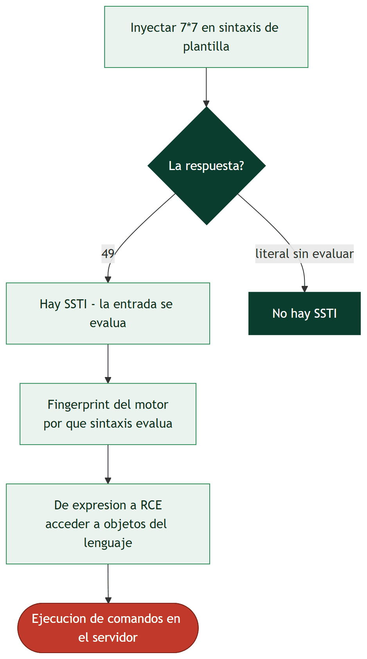
Diagrama de la clase

